Slide 1
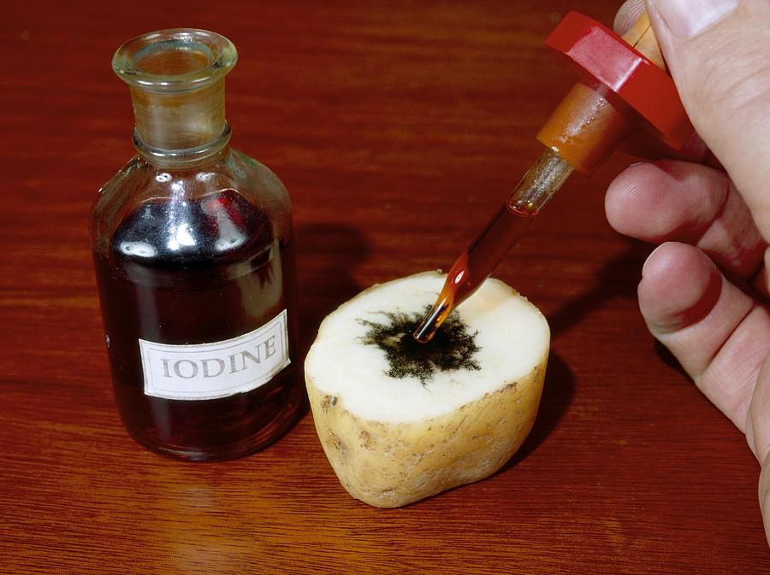
Basisstof 3 + 4 Aantonen van zetmeel en glucose – Gezonde voeding
Thema 5 Voeding en Vertering

Slide 2
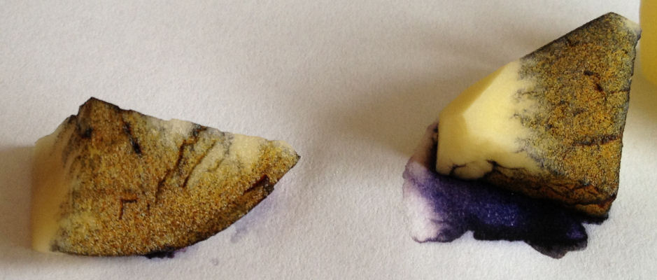
Aantonen van zetmeel in voedingsmiddelen
Aantonen van zetmeel in voedingsmiddelen
Wat heb je nodig → jodium en voedingsmiddelen
Jodium = indicator voor zetmeel
Indicator = een stof waarmee je een andere stof kunt aantonen
Geef een paar voorbeelden van voedingsmiddelen met zetmeel
Wanneer weet je dat er zetmeel in een voedingsmiddel zit?

Slide 3
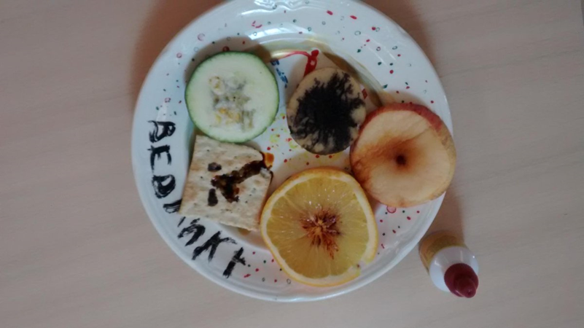
Aantonen van zetmeel en glucose (= suiker)
Noteer de voedingsmiddelen in je boek op pagina 32. Welke kleur ontstaat er na toevoeging van jodium oplossing?
Waarom zou een arts glucose willen aantonen in urine?
Wat is de indicator voor glucose in je boek?

Slide 4
Gezonde voeding volgens Het Voedingscentrum
Eet gevarieerd
Eet niet te veel en beweeg voldoende
Eet minder verzadigd vet
Eet veel groente, fruit en brood
Ga hygiënisch met voedsel om
De nieuwste Schijf van Vijf

Slide 5
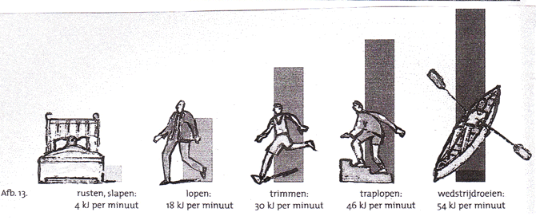
Brandstoffen → Verbruik (of niet) → Reservestoffen
Brandstoffen leveren energie voor activiteiten , bijv. bewegen
Brandstoffen die je niet opgebruikt worden opgeslagen als reservestoffen
Reservestoffen worden opgeslagen als vet onder de huid of in de buik

Slide 6
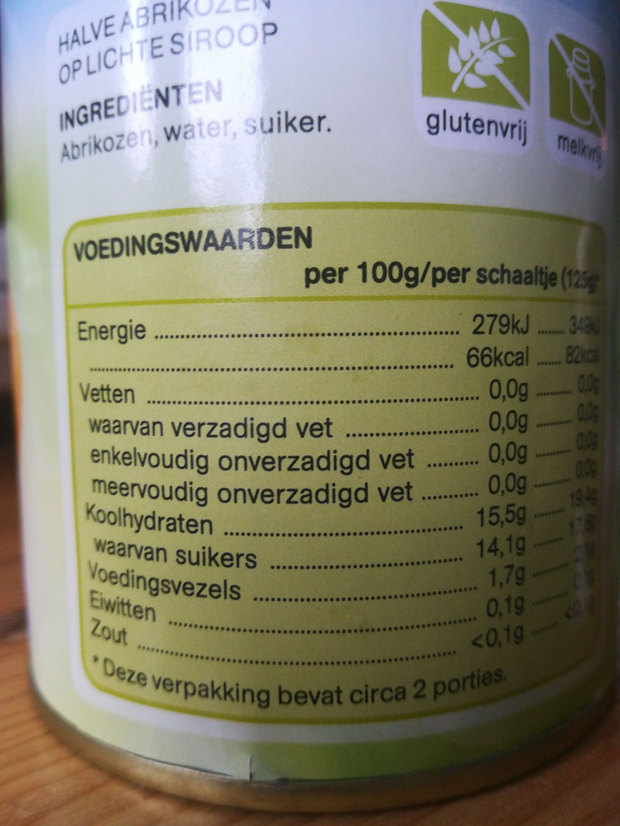
Hoe wordt energie in voeding aangegeven?
Energie wordt aangegeven met kilojoule → kJ
Ook vaak aangegeven met kilocalorie → kcal
Omrekenen: 1 kcal = 4,2 kJ
1 bakje friet met mayo bevat 570 kcal
Hoeveel kJ is dat?
Hoelang moet je wedstrijdroeien (54 kJ per minuut) om de energie van een bakje friet met mayo op te gebruiken?

Slide 7
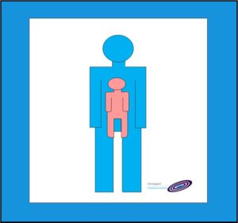
Wat is de energiebehoefte van een mens?
De energiebehoefte hangt af van:
Geslacht → man of vrouw?
Leeftijd → kind of volwassene
Lichaamsgrootte → groot / klein gebouwd
Activiteit → levensstijl of werk

Slide 8
Dik of dun: geen goed evenwicht in opnemen en verbruiken van energie in voeding?
Je krijgt meer energie binnen dan je verbruikt: overgewicht.
Ernstig: obesitas
Je krijgt minder energie binnen dan je verbruikt: ondergewicht
Ernstig: anorexia

Slide 9
Herhaling
Filmpje over aantonen van zetmeel
Voor wie wil: indicatoren voor eiwit, zetmeel, suiker, vet en vitamine
Filmpje over bouwstoffen en functies
Informatie nazoeken bij Het Voedingscentrum
Hoe hou je de energie van je lichaam in evenwicht?
Lesstof nakijken en oefenen

